Slide 1
Audit Carrefour Express
Magasin : Borj Louzir
22 Novembre 2017
Mme Samah SLAIMI

Slide 2
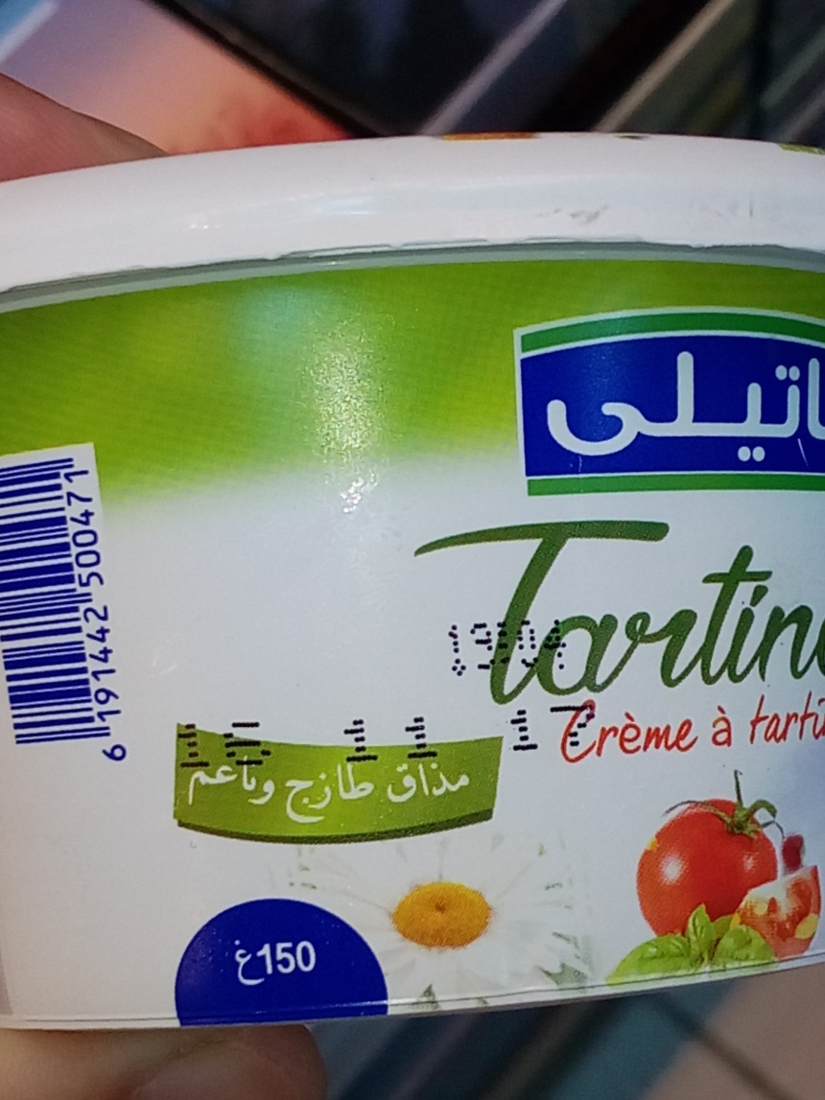
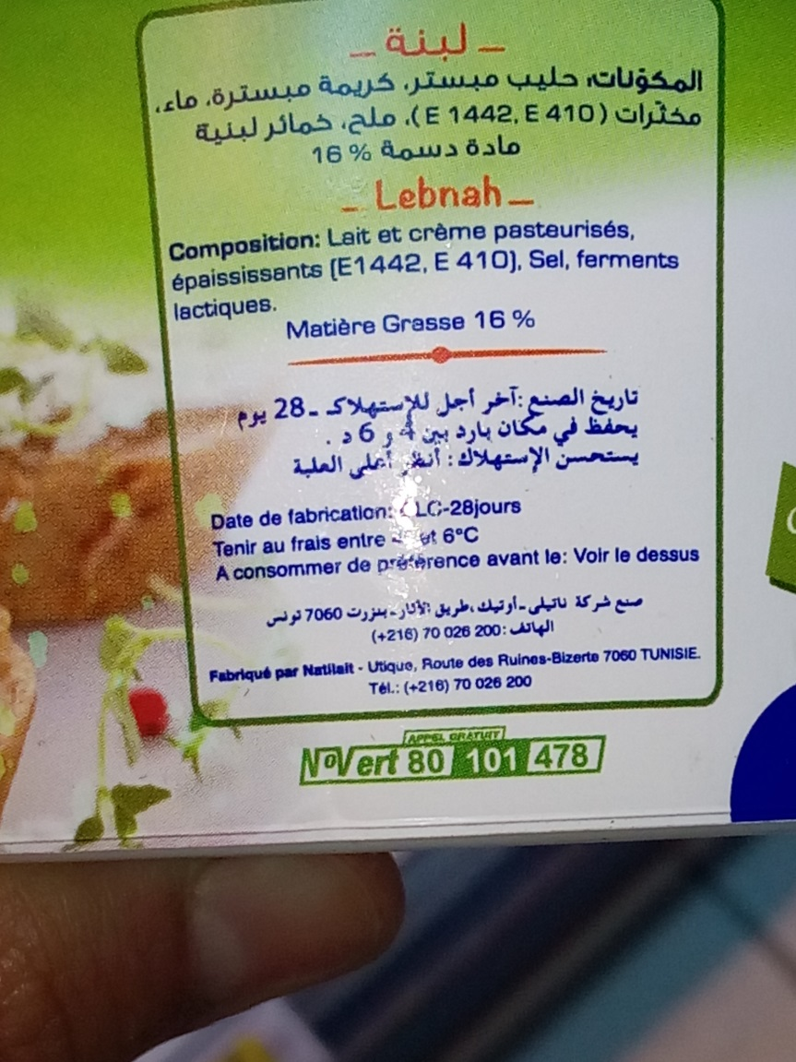
PLS : Présence de 4 pots de crème fraiche "Natilait" dont la DLC est dépassée 16/11/17

Slide 3
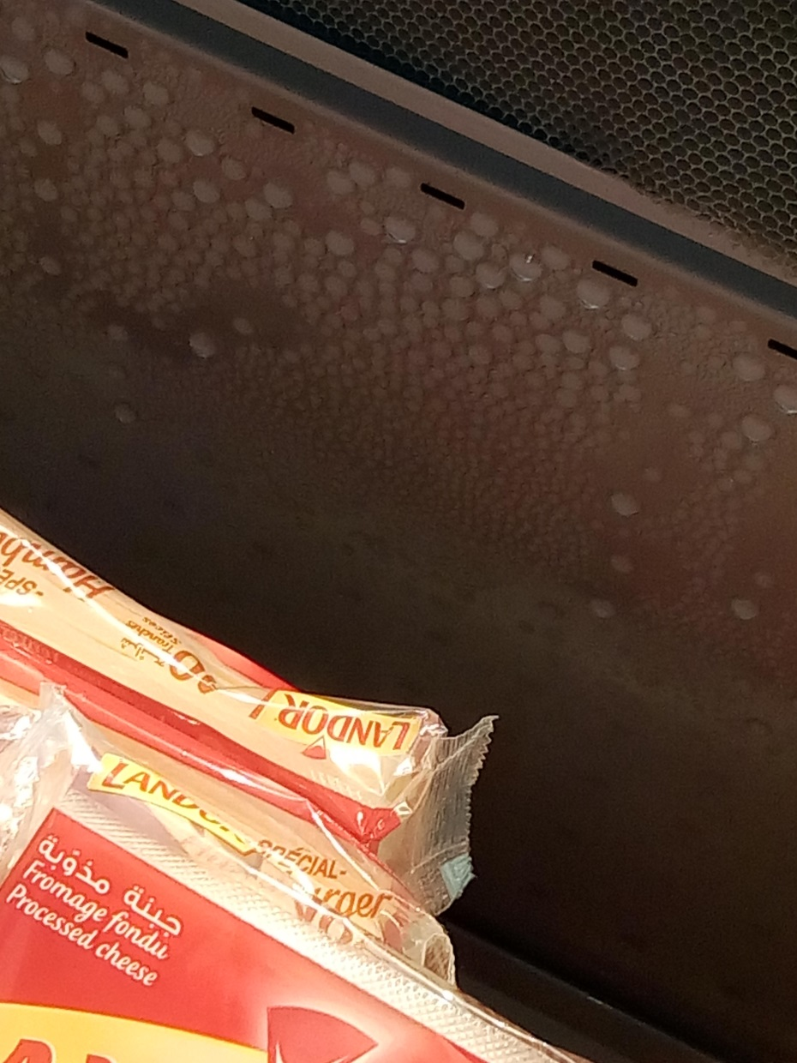
PLS : Condensation au niveau du linéaire des fromages

Slide 4
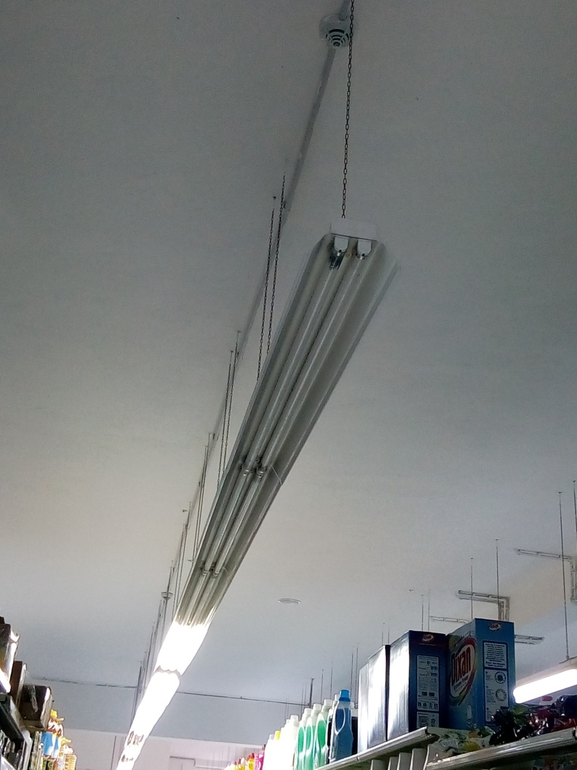
PGC : Plusieurs luminaires sont défaillants au niveau du magasin. Un mail rappel de réparation a été envoyé par le directeur du magasin le 11/11/2017

Slide 5
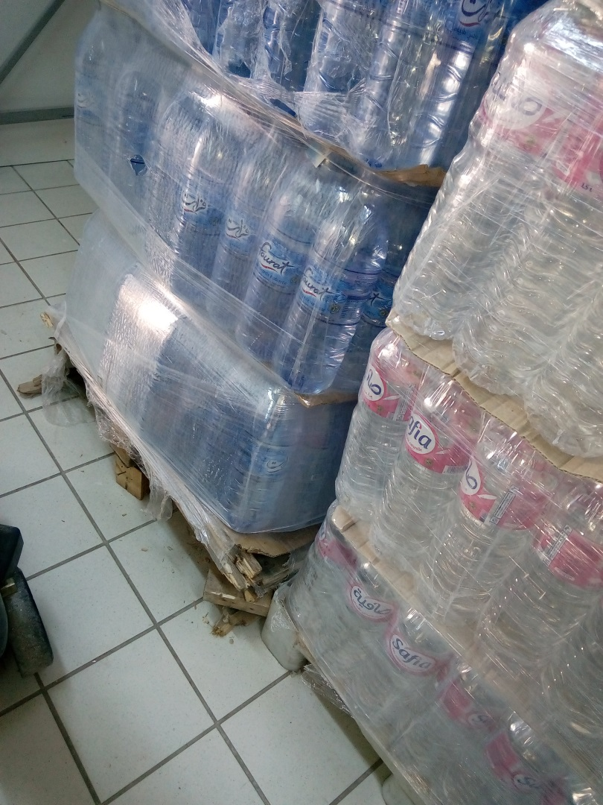
PGC : Les caisses d'eaux minérales sont déposés sur des palettes trop cassés. Aviser le fournisseur sur cet écart

Slide 6
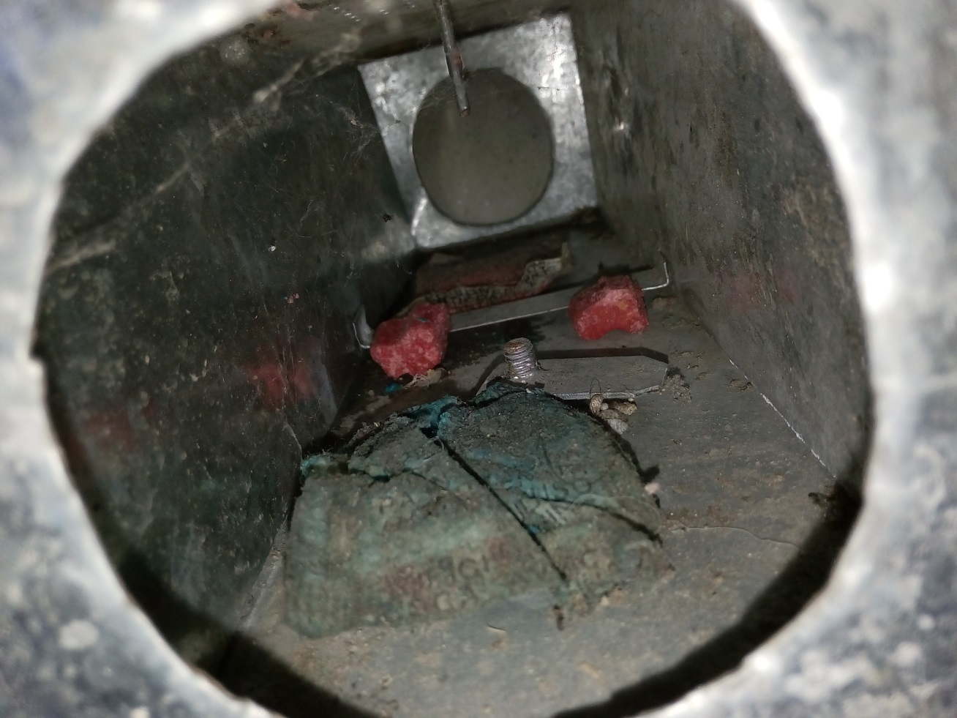
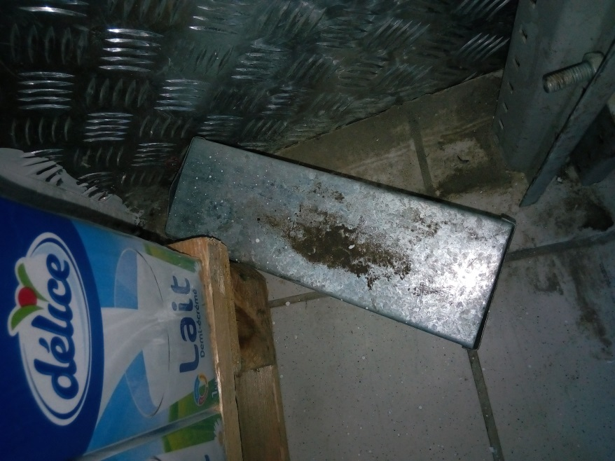
Des portes-appâtes ne sont pas fixés au sol

Slide 7
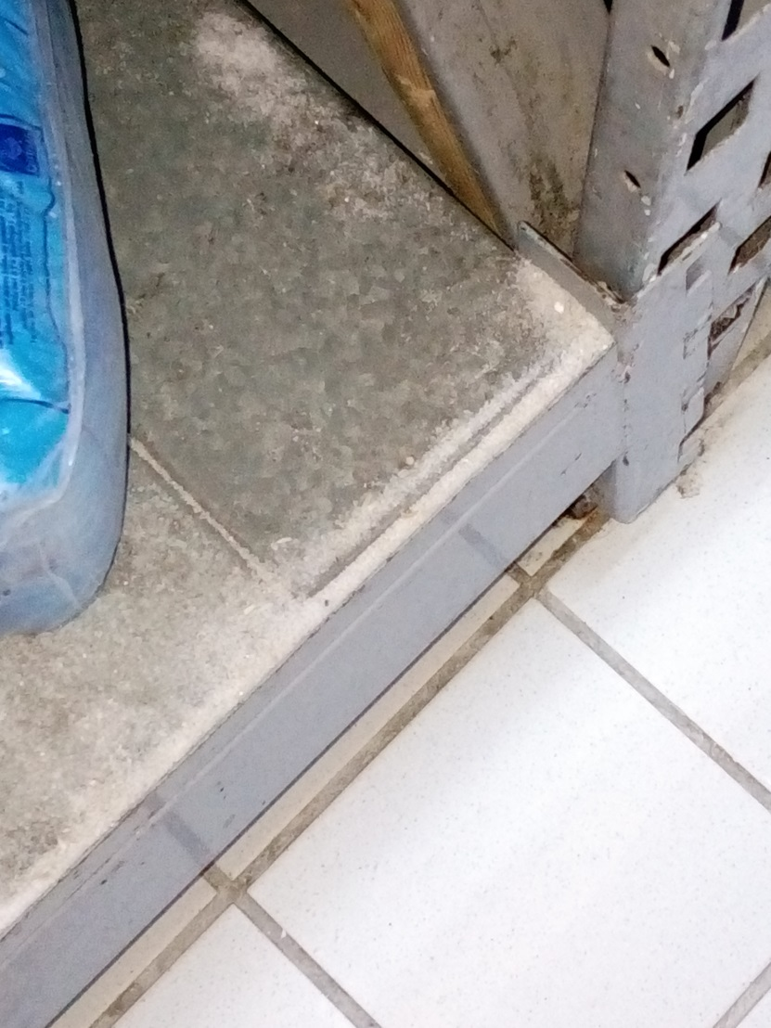
Réserve : Le rayonnage manquait de propreté

Slide 8
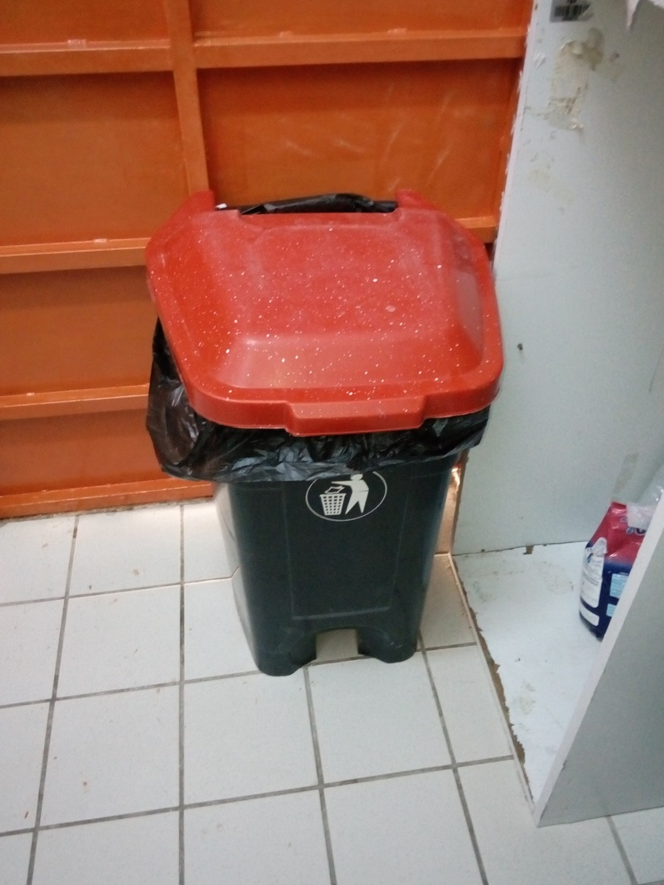
Les poubelles des sanitaires et celle de la zone de réception sont à ouverture manuelle

Slide 9
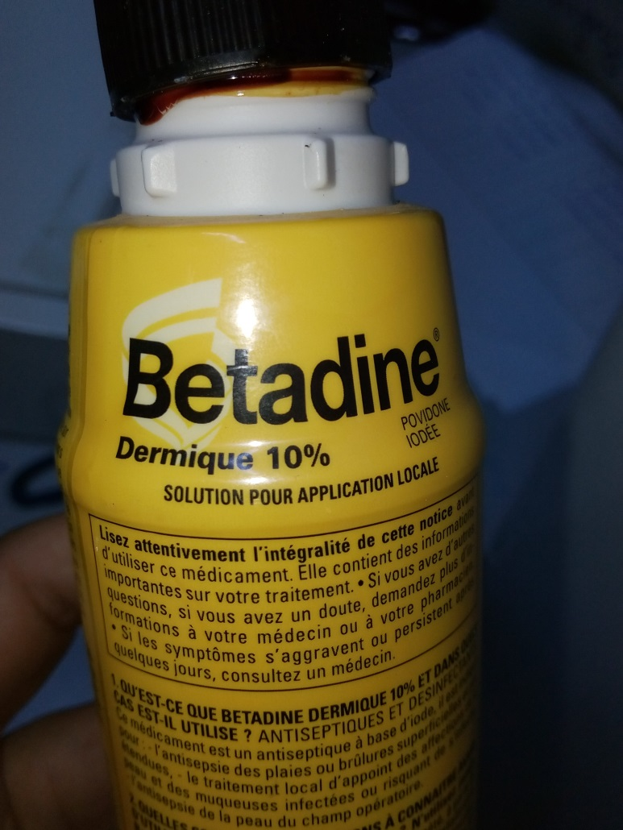
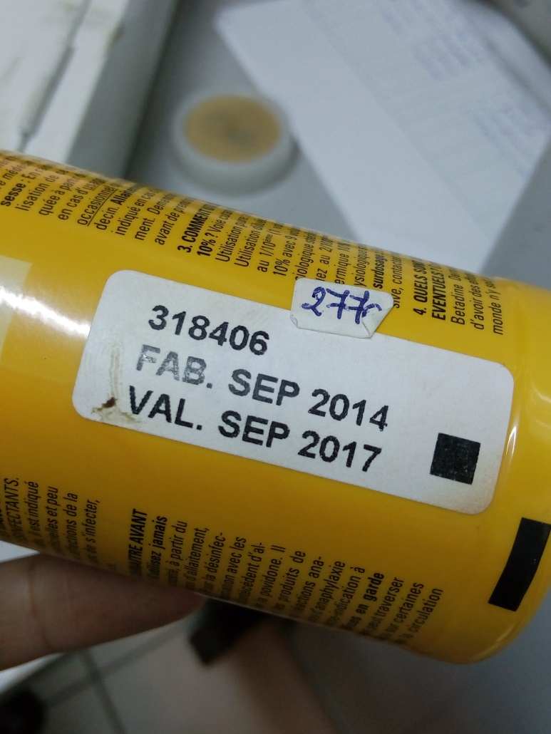
Présence de Bétadine dont la DLC est dépassée Septembre 2017

